Slide 1
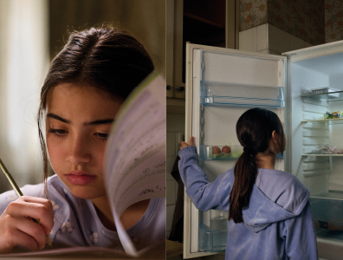
#NingúnHogarSinAlimentos
Campaña 2026

Slide 2
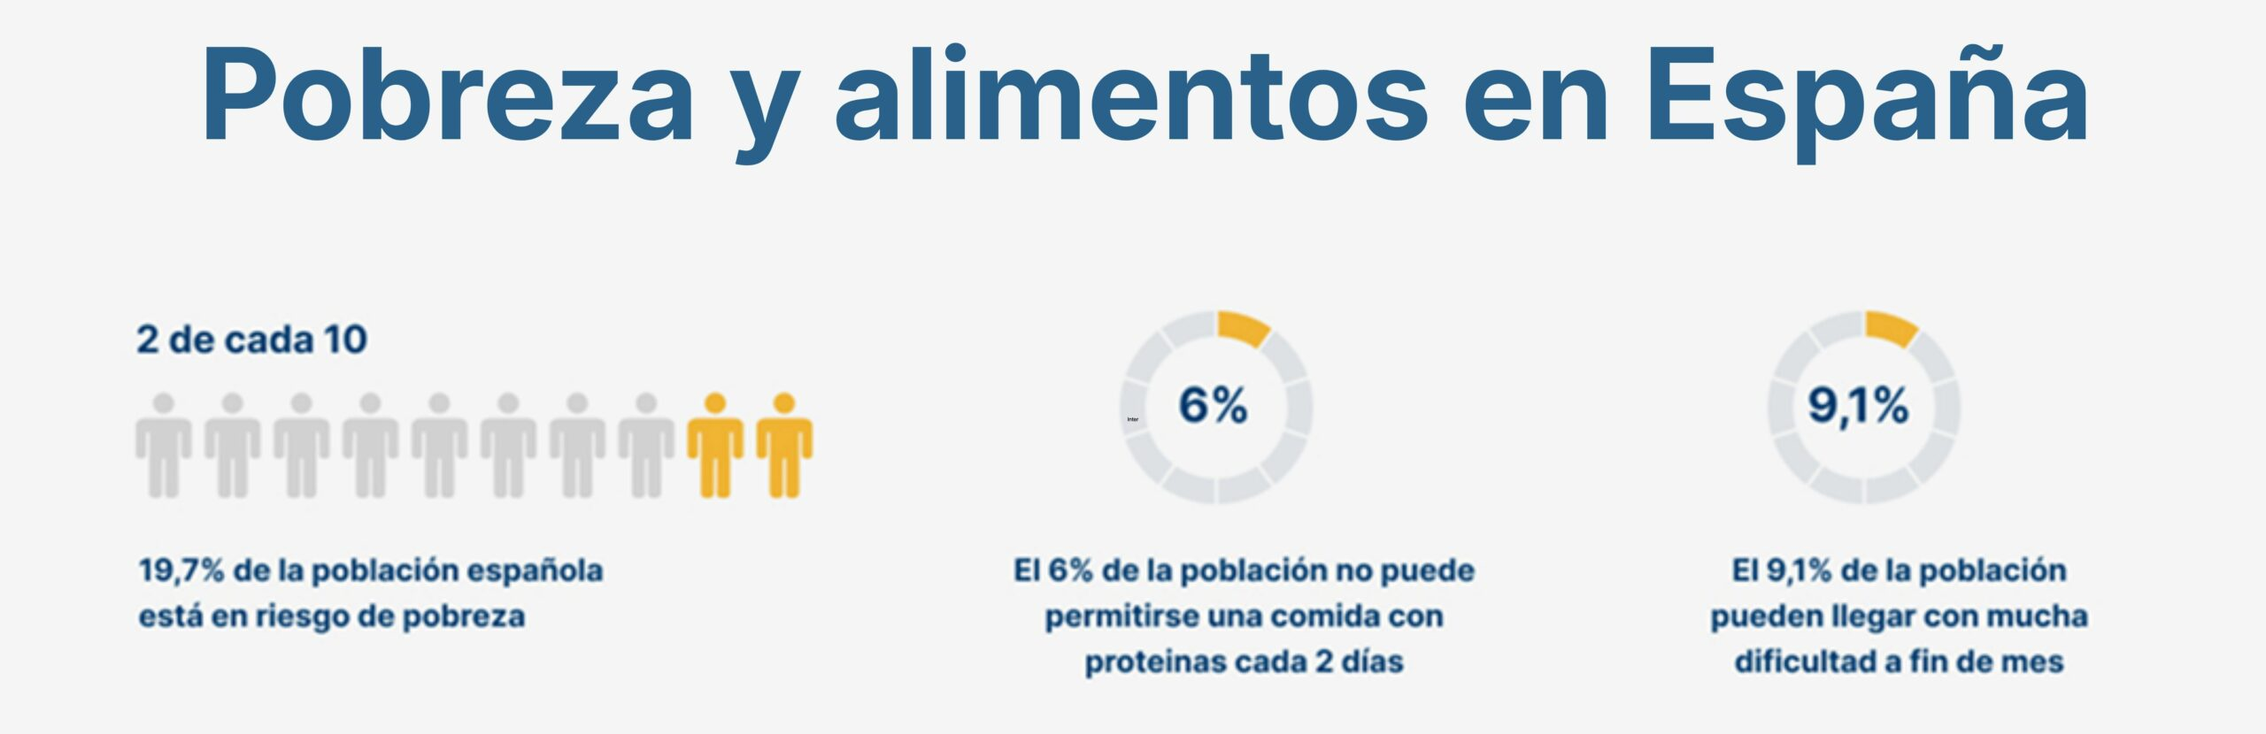
Ningún hogar sin alimentos
Estado de la pobreza en España
Pobreza alimentaria y acceso a una alimentación saludable
2 de cada 10
5,4%
8,5%
19,5% de la población española está en riesgo de pobreza
El 5,4% de la población no puede permitirse una comida con proteínas cada 2 días
El 8,5% de la población llegan con mucha dificultad a fin de mes

Slide 3
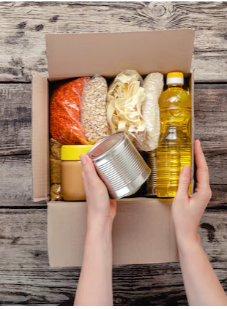
Ningún hogar sin alimentos
Estado de la pobreza en España
Indicadores clave
INFORME AROPE
Tasa AROPE (riesgo de pobreza o exclusión social): 25,7 % de la población (12,6 millones de personas).
Tasa de pobreza: 19,5 %, afecta a 9,6 millones de personas, con ingresos inferiores a 12.220 € anuales por unidad de consumo.
Carencia Material y Social Severa (CMSS): 8,1 % (4 millones de personas).
Rentas y Desigualdad: Dificultades para llegar a fin de mes. El 45,9 % de la población declara tener dificultades. Las dificultades son más frecuentes entre:
  Menores de edad (53,1 %)
  Hogares monoparentales (67,1 %)
  Personas desempleadas (67,9 %)
  Población extracomunitaria (60,6 %)
Datos por Comunidades Autónomas
Peores tasas AROPE: Andalucía (34,7 %), Castilla-La Mancha (34,0 %)
Mayor desigualdad: Comunitat Valenciana, Comunidad de Madrid y Canarias

Slide 4
Ningún hogar sin alimentos
Estado de la pobreza en España
Carencia material severa
Es un indicador constituido por 13 componentes, de los cuales 7 se definen a nivel hogar y 6 son personales y diferentes para cada miembro del hogar. Se considera que una persona está en privación material y social severa si cumple 7 de los 13 ítems definidos.
A escala hogar (7):
    No puede permitirse ir de vacaciones al menos una semana al año.
    No puede permitirse una comida de carne, pollo o pescado cada dos días.
    No puede permitirse mantener la vivienda con una temperatura adecuada.
    No tiene capacidad para afrontar gastos imprevistos.
    Ha tenido retrasos en el pago de gastos relacionados con la vivienda principal (hipoteca o alquiler, recibos de gas, comunidad...) o en compras a plazos en los últimos 12 meses.
    No puede permitirse disponer de un automóvil.
    No puede sustituir muebles estropeados o viejos.
A nivel personal (5) :
    No puede permitirse sustituir ropa estropeada por otra nueva, o bien permitirse tener dos pares de zapatos en buenas condiciones.
    No puede permitirse reunirse con amigos/familia para comer o tomar algo al menos una vez al mes.
    No puede permitirse participar regularmente en actividades de ocio.
    No puede permitirse gastar una pequeña cantidad de dinero en sí mismo.
    No puede permitirse conexión a internet.

Slide 5
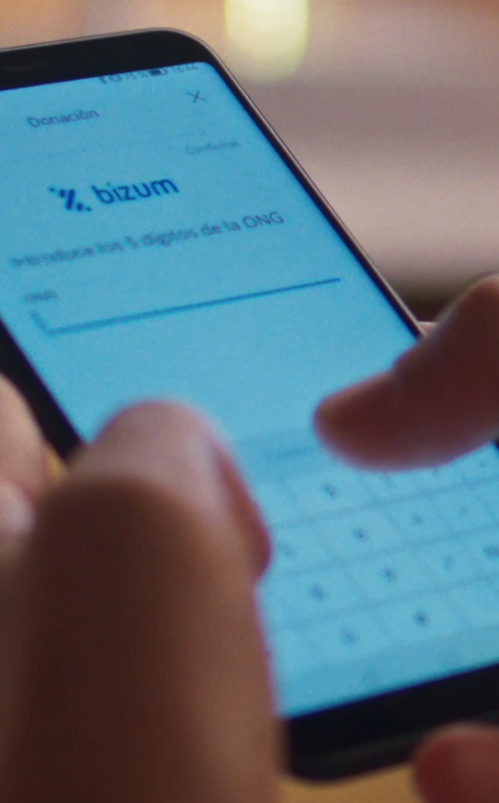
Ningún hogar sin Alimentos
Donaciones: puntos clave
Del 9 de junio al 3 de julio 2026
(canales electrónicos hasta 31 agosto)
Cada euro aportado se traduce en la compra de alimentos
El donativo se liquida al Banco de Alimentos de la provincia del donante (septiembre)
1 millón de euros donado por Fundación “la Caixa”
Canales de captación:
Oficinas
Portal Caixabank.es
NingunHogarSinAlimentos.org
CaixaBank Now
Bizum 38014

Slide 6

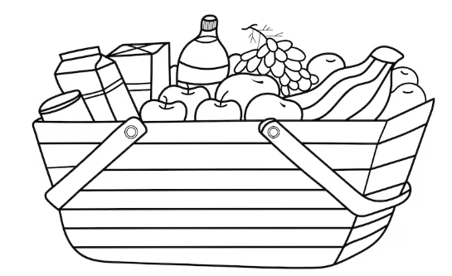
Ningún hogar sin Alimentos
Evolución últimos años
trece millones de euros aportados a los Bancos de Alimentos en los últimos cinco años (más de 11.000 toneladas de alimentos)
Seis millones donados por Fundación “la Caixa”
2020 2021 2022 2023 2024 2025
3,4 MM € 2,3 MM € 1,7 MM € 1,9 MM € 1,7 MM € 2,1 MM€

Slide 7
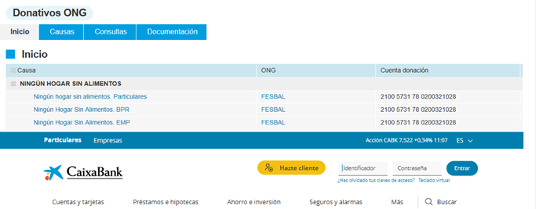
Ningún hogar sin Alimentos
Canales de captación de donativos
Terminal financiero: 3 causas
    Particulares y Banca Premier
    Banca Privada
    Empresas
Portal Caixabank.es /NingunHogarSinAlimentos.org
    Particulares
    Banca Privada
    Empresas
CaixaBank Now App: Transferencia > Hacer donativo > Ningún Hogar sin Alimentos
CaixaBankNow Web > Cuentas y tarjetas> + > Donativos > Ningún Hogar sin Alimentos
Bizum 38014

Slide 8
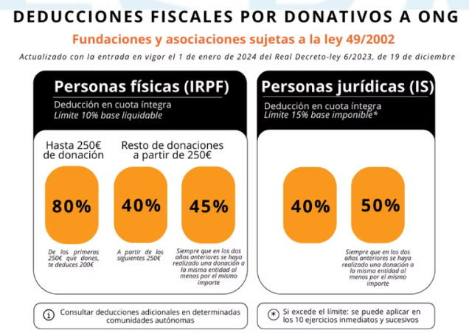
Ningún hogar sin Alimentos
Fiscalidad
Novedad:
Las empresas donantes que asuman la logística de entrega pueden incluirse en la factura de la donación a certificar como un mayor valor del producto donado y, sobre el total, aplicar la deducción fiscal del 40% del valor de la misma (después de calcular la Cuota Íntegra) en el Impuesto de Sociedades

Slide 9
Ningún hogar sin Alimentos
Donativos en Especie
Fase 1: Donación al banco de Alimentos
  Formulario de petición de donación
  Coordinación con el Banco de Alimentos provincial
  Entrega del material
  Solicitud de Albarán justificativo
Fase 2: Contabilización y petición de certificado fiscal
  Enviar mail a josemvega@fesbal.org con copia a xagea@caixabank.com para la contabilización y petición de certificado fiscal donde se debe adjuntar:
    Para contabilización:
      Albarán de entrega de material al Banco de Alimentos con:
        Valoración del material entregado o Kg/litros del material entregado
        Sello del BdA receptor.
        Identificación de la persona que recibe las mercancías (Nombre, Apellido, DNI y Firma).
    Para petición de certificado fiscal debe adjuntarse:
      Factura con nº de factura, fecha y firma a nombre de la Fesbal con datos de dirección en la firma y con el CIF: G82410432
      Detalle de los alimentos y valorados. A partir de la entrada en vigor de Ley 7-2022 de 8 de abril, las donaciones en especie tributan en IVA al “0%”, debiendo así aparecer reflejado en la factura.
      Y abajo una anotación que ponga: "Donación de alimentos con carácter irrevocable"
      Para poder validar el donativo, dicha factura debería ir acompañada por los albaranes de entrega sellados por cada Banco receptor.
  S

Slide 10
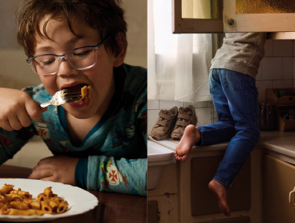
Ningún hogar sin alimentos
Concepto narrativo
La pobreza es tener que elegir
En muchos hogares tienen que elegir entre llenar la nevera u otras necesidades básicas, como renovar unas zapatillas rotas o pagar las clases de refuerzo escolar de sus hijos.
Ponemos el foco en estas elecciones
y lo duras que resultan, también, para un niño o una niña

Slide 11



Ningún hogar sin alimentos
Tres creatividades Formato doble
CLAIM “Elige donar a los Bancos de Alimentos para que otras personas no tengan que elegir”

Slide 12



Ningún hogar sin alimentos
Tres creatividades Formato doble
CLAIM “Tria fer un donatiu als Bancs dels Aliments perquè altres persones no hagin de triar”

Slide 13
Ningún hogar sin alimentos
Mensajes clave
Cerca de diez millones de personas sufren pobreza alimentaria en nuestro país
Esta situación a menudo obliga a elegir entre necesidades básicas: renovar la ropa de tu hijo o comer, las clases de refuerzo escolar o la compra de la semana, empezar el día con un desayuno o guardar algo para la merienda…
Elige donar a los Bancos de Alimentos para que otras personas no tengan que elegir / Nadie debería tener que elegir entre comer o comprarse ropa / ¿Te imaginas tener que elegir entre desayunar o cenar?
La Fundación ”la Caixa” y CaixaBank impulsan la 7ª edición de la campaña “Ningún hogar sin alimentos” para recaudar donaciones en favor de los Bancos de Alimentos, con el fin de que ninguna persona: tenga que elegir poder comer / se quede sin una alimentación básica diaria / pueda tener todas sus necesidades cubiertas…
Hay 53 Bancos de Alimentos en toda España que distribuyen comida diariamente para que miles de familias puedan contar con una alimentación básica
Haz un Bizum / donar es fácil por Bizum / sólo tienes que hacer un Bizum colabora haciendo un Bizum/ al 38014

Slide 14

Ningún hogar sin Alimentos
Difusión
Nota de prensa, 8 de junio: nacional, CCAA, provincial. Balance en septiembre
Plan de difusión en redes sociales, tres acciones:
  Vídeo de campaña
  Vídeos de cómo donar y equivalencias de alimentos
  Un día en el Banco de Alimentos con un creador de contenidos y post de Ferrán Adriá
Plan de medios, 9 de junio - 2 de julio: activación en prensa, medios digitales y radio
Circular y folletos digitales, 5 de junio
Publicaciones en People Now: lanzamiento (9 junio), push y agradecimiento.
Acceso destacado durante toda la campaña
Publicación en intranet de Empresas del Grupo
Llamada a la acción caixabank.es, caixabank.com y web Voluntariado

Slide 15


Ningún hogar sin alimentos
Elementos de visibilidad
Lona 2m x 3m
Diagonal
Torre Pza. Castilla
Joaquín Sorolla
Ascensores
Cajeros automáticos
Newsletter y pop up
PLVs y pantallas AIO

